Slide 1



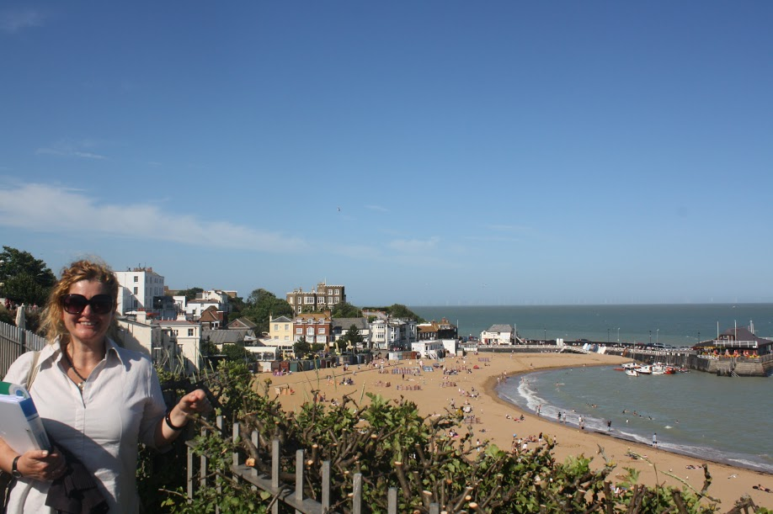
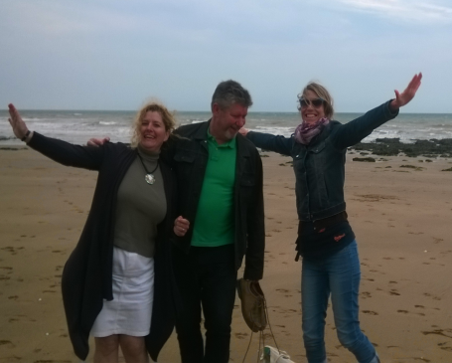
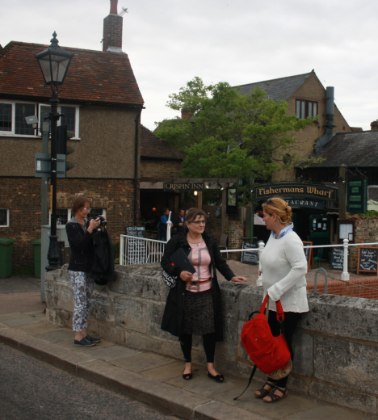
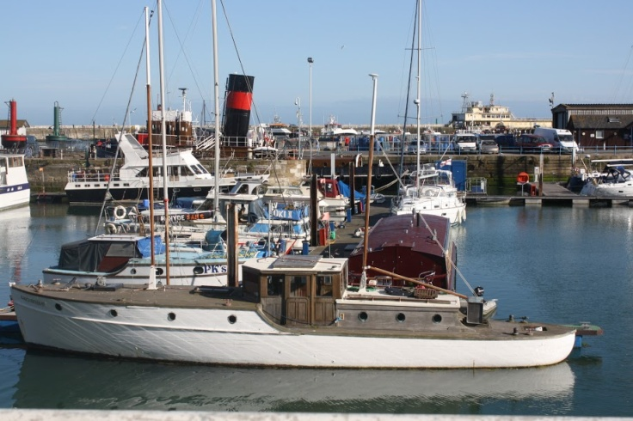
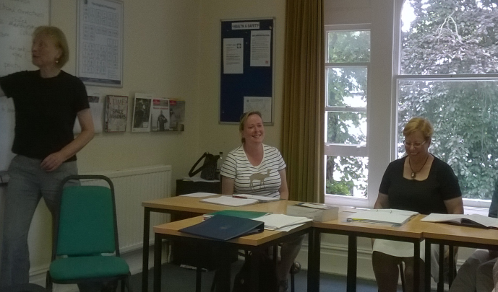
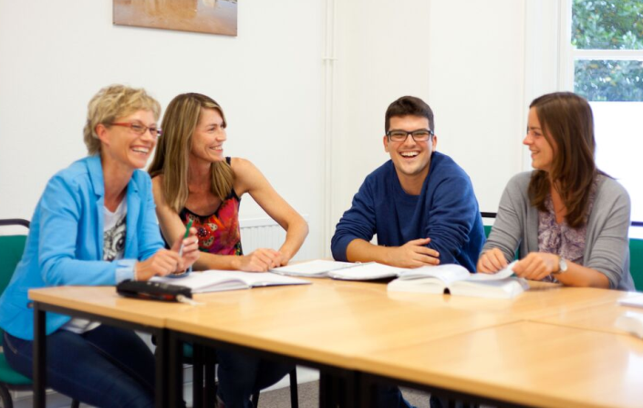
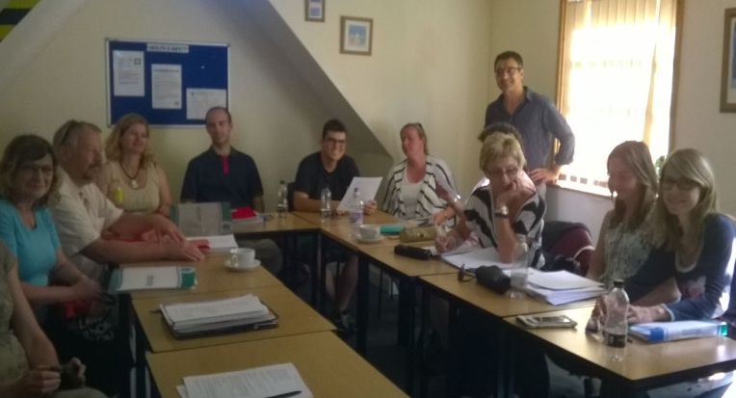
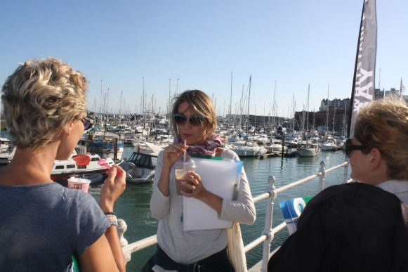
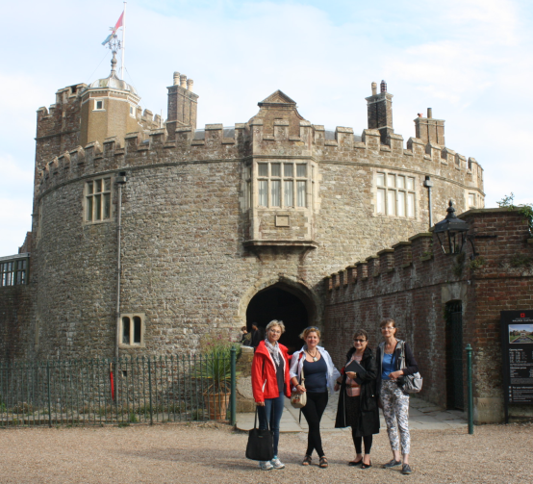
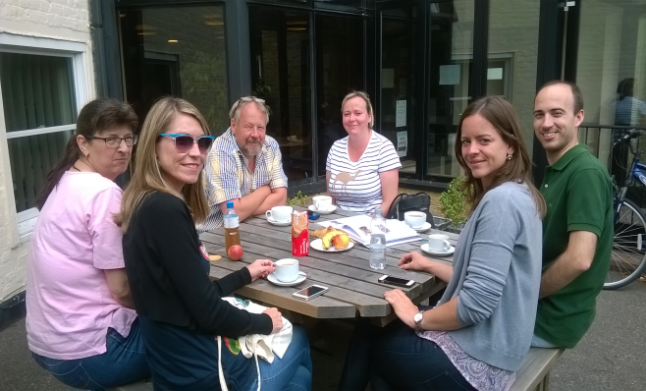
Broadstairs-Dickens és a papagájok
Hilderstone College 2015 július 13-24
Az igazság az, hogy nem is tudom, hol kezdjem el továbbképzésem elbeszélését. A történet akár kezdődhetne 1993-ban, akkor jártam ugyanis utoljára Angliában. Több mint húsz éven keresztül csak itthonról érintkeztem az angol nyelvvel, úgy, hogy megpróbáltam szinten tartani nyelvtudásomat az internet segítségével. Azonban egyre inkább úgy éreztem, hogy a C1-C2 szintű tankönyvek tanítása komoly kihívást jelent számomra. Hihetetlen energiák mozgósítása révén sikerült „lazán”, mintegy „foghegyről” beszélgetni a diákjaimmal olyan komoly témákról, mint a génsebészet, vagy a jövő alternatív energia forrásai. Ez volt az a pont, amikor belevágtam a lehetetlennek tűnő feladatba, hogy pályázat útján kijussak újra Angliába, és végre kipróbáljam magam és tudásom egy kurzuson.
Így kerültem Broadstairsbe, ahol a Hilderstone College Creative Teaching and & British Life and Culture tanfolyamán vettem részt. Ez így talán szokványosnak hangzik annak, aki rendszeresen jár külföldi továbbképzésre, de engem lenyűgözött a nemzetközi légkör, a tanáraink felkészültsége, kedvessége és az a tény, hogy az iskolában mindenki azért dolgozott, hogy a résztvevők minél többet hozzanak ki magukból, miközben hihetetlenül jól érzik magukat. Legalábbis én így éreztem magam.
A délelőtti órákon rengeteg kreatív nyelvtanítási módszert mutattak meg nekünk, amelyet át-átszőtt a mai angol nyelvi fordulatok megtanítása, délután pedig megismertük a mai angol oktatást, politikát és társadalmat. Biztos vagyok benne, hogy rendkívül nagy hasznomra lesz mindez a tanítás során, és a diákjaim észre fogják venni rajtam, hogy mennyire feltöltődtem a képzés és kiutazás alatt! A csoportunk a második hét végére olyan jól összerázódott, hogy szinte barátokként váltunk el (És ez nem ömlengés!). Az esti programokon, pedig annyira jól szórakoztunk és annyi mindent tanultunk egyben, hogy szinte nem is tudtam azon aggódni, otthon rendben mennek-e a dolgok!
Az első nap David, az egyik tanár idegenvezetett minket ebben a kis tengerparti városban, ahol annak idején Dickens is töltötte nyarait. Emlékszem, a Viking öbölnél sétálva megelevenedett bennem a Viktoriánus-kori Anglia, nem véletlenül, hiszen abban az időben lett a csempész kikötőből a feltörekvő polgárság nyaralóhelye. Mára viszont már a Londoniak kedvence lett a városka, amit a hétvégi zsúfoltság is igazolt. De nem csak a hely kisugárzása és Dickens szelleme hatott rám, hanem egy szinte felfoghatatlannak tűnő jelenség is, nevezetesen a papagájok. Persze olvashatunk arról, hogy Anglia már nem a régi és nem találkozhatunk esernyővel sétáló gentlemenekkel, de azt azért nem gondoltam volna, hogy neon- zöld, sárga, piros csőrű papagájok serege veszekedik a cseresznyefán!
Valami tényleg megváltozott Angliában amióta utoljára ott jártam!
Ráthné Murányi Rita Dunakeszi Radnóti Miklós Gimnázium

Slide 2
Ebédszünet a parton
Vége az esőnek!
Ramsgate kikötője
Kirándulás Sandwichbe
Creative teaching óra
Projektmunka
Brit kultúra az étlapon!
Egy kis nyalánkság!
Walmer kastélya
Beszélgetés az ebédnél

